Slide 1
Понятие о мотивации приёмных родителей психолог Невоструева Л.М.

Slide 2
Мотивация – это процесс побуждения человека к какому-либо действию.
Мотивы деятельности могут быть как конструктивными, так и деструктивными, что зависит как от самого человека, так и от внешних условий

Slide 3
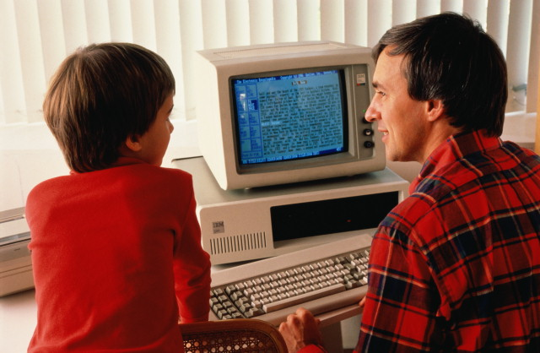
Мотивы которые движут людьми, когда они хотят усыновить ребёнка
Стимулы для такого поступка должны быть достаточно сильными и весомыми, ведь очень нелегко взять на воспитание чужого ребенка и любить его, как родного.
Успешность или не успешность существования приемной семьи во многом зависит от мотива, которым руководствовались семьи, создавая ее.

Slide 4
Деструктивные аспекты мотивации
ребенок может спасти распадающийся брачный союз
жалость
если усыновить ребенка хочет только один из супругов, а второй идет у него на поводу
попытка заменить приемным ребёнком родного, недавно умершего
страх одиночества
женщины боятся испортить фигуру вынашиванием ребенка и родами
желание самоутвердится за счет ребенка, совершить «подвиг»
не сложились эмоционально теплые отношения с собственным ребенком, а поэтому возникает желание исправить положение с помощью приемного ребенка.

Slide 5
Деструктивные аспекты мотивации
Относительно новым мотивом усыновления является стремление получить материальные выгоды
семьи, имеющие ребенка-инвалида
желание «отработать грех за сделанные в молодости аборты»
На основе таких мотивов хорошую семью построить не удаётся, так как ребенок, которого бросили, нуждается в любви и заботе близких, а если он становится лишь средством достижения каких-либо родительских целей, то счастье это ни ребенку, ни родителям не принесет.

Slide 6

Принятие чужого ребенка в семью – это очень важный и ответственный шаг, который не должен основываться лишь на приведенных выше мотивах.

Slide 7
Конструктивные аспекты мотивации
Самым распространенным мотивом мотив о продолжении рода. Здесь важным моментом является желание обоих супругов усыновить ребенка.
Желание иметь большую и дружную семью
Желание скомпенсировать собственный неудачный детский опыт более благополучным детством приемного ребенка также является мотивом.
Мотив «хочу реализовать себя в качестве родителя» подготовить ребенка к жизни, хорошо реализуется, если при воспитании ребенка учитываются его личностные особенности, и признается его индивидуальность.

Slide 8
Если же, родители готовы любить своего приемного ребенка таким, какой он есть, со всеми его недостатками и достоинствами, если они не будут озираться на прошлое (например, на своего родного погибшего ребенка) или же на других детей (например, на детей свои родных и знакомых), если не будут сравнивать приемного ребенка с другими детьми, а воспринимать его как отдельного человечка, тогда усыновление будет позитивным. Если же нет – спешить не стоит.
Человек одинок, но у него высокая самооценка и он хочет, чтобы в его жизни появился ребенок, он чувствует, что может дать ему любовь и поддержку, что у него есть силы воспитать и сделать счастливым маленького человечка, то это выступает позитивной мотивацией усыновления.

Slide 9
Иногда мотив «обретение смысла жизни» принимает позитивный характер, когда семья объективно готова к следующему этапу жизненного цикла, но он не может наступить по причине отсутствия детей
Неоднозначным является мотив «оставить нажитые материальные ценности».
Желание усыновить ребенка семьей, которая недавно потеряла собственного ребёнка. Усыновление возможно, если семья прожила свое горе, вышла из него и начала жить в новой реальности.
Здесь очень важным является понимание того, что приемный ребенок, это совсем другой ребенок, со своими собственными характеристиками и потребностями.

Slide 10
наиболее благоприятный прогноз хорошего функционирования приемной семьи в случаях, когда родители берут ребенка, потому что хотят его любить, заботиться о нем, дать ему семью, подготовить его к взрослой жизни.

Slide 11

Надо всякий раз свой мотив сверять со своей способностью любить ребенка и готовностью сделать все, чтобы ребенок рос в благополучных условиях, не чувствуя себя при этом жертвой обстоятельств.

Slide 12

Основные потребности ребёнка
* безопасность;
* здоровье;
* образование;
* умственное развитие;
* привязанность;
* эмоциональное развитие;
* идентичность;
* социальная адаптация;
* стабильные отношения в приёмной семье

Slide 13

Личностные качества необходимые приемным родителям
Благополучно ребенок развивается у родителей, обладающих такими качествами, как эмпатичность, открытость, эмоциональность, коммуникативность, альтруистичность, уравновешенность, гибкость, уверенность в своих силах, адекватная самооценка, способность к развитию и изменению.

Slide 14
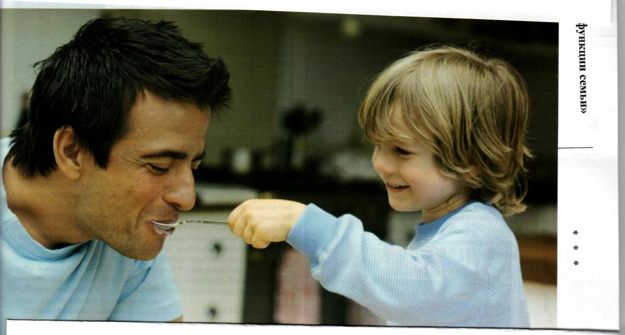
Если вы утвердились в желании усыновить ребенка, спешить все же нельзя, еще раз взвесьте все за и против. Нужно внимательнейшим образом проанализировать свои побуждения, определить, что вами движет и в какой степени, полностью ли вашим является такое решение.

Slide 15
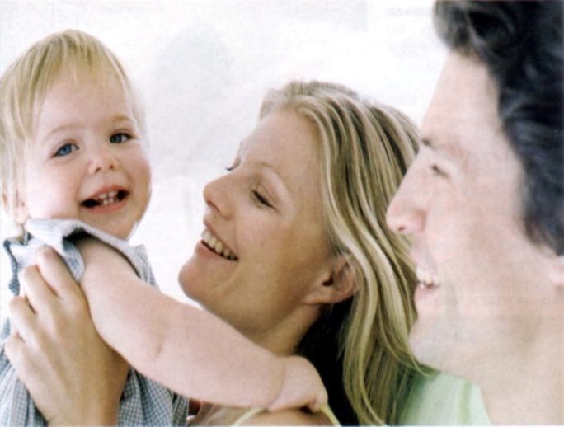
Принятие ребенка в семью может быть только взаимовыгодным и обязательно должно быть продиктовано желанием помочь лишенному родительской заботы ребенку.

Slide 16
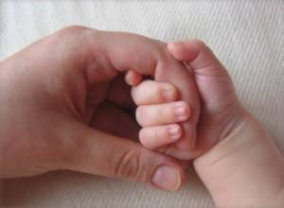
СПАСИБО
ЗА ВНИМАНИЕ!

